Slide 1
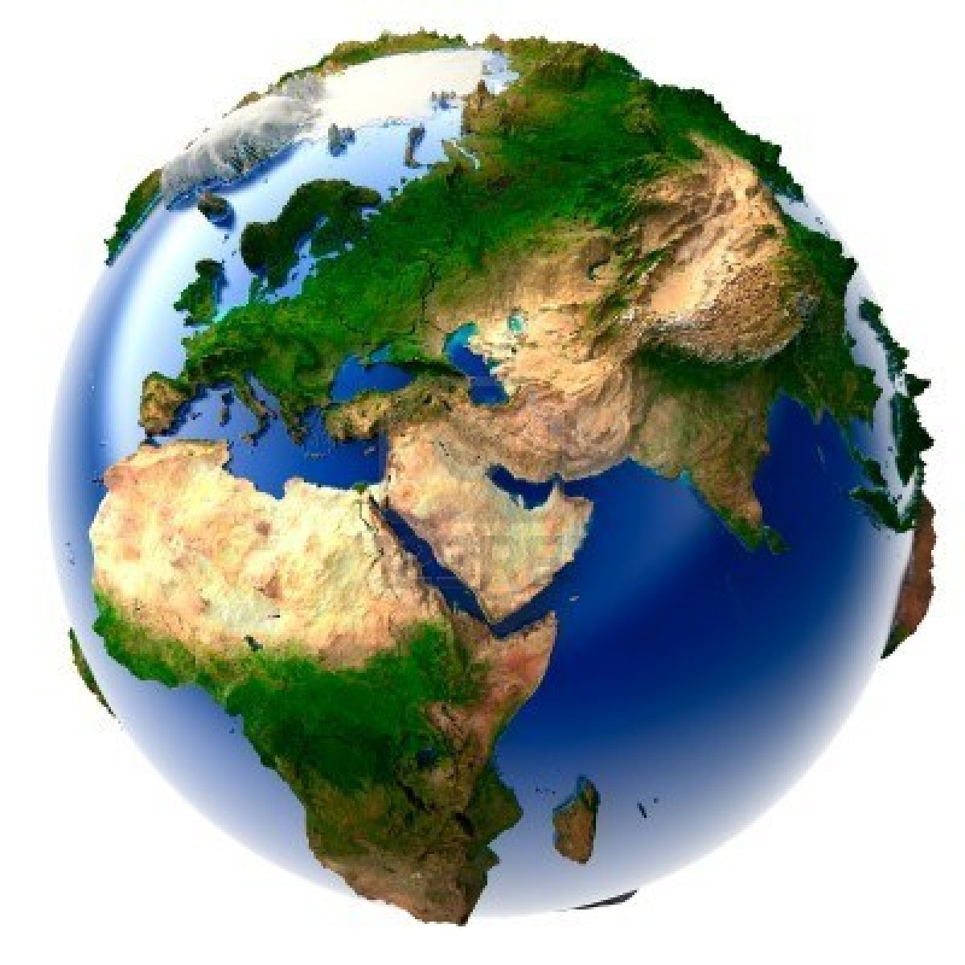
OBJEKT ŠTÚDIA GEOGRAFIE

Slide 2
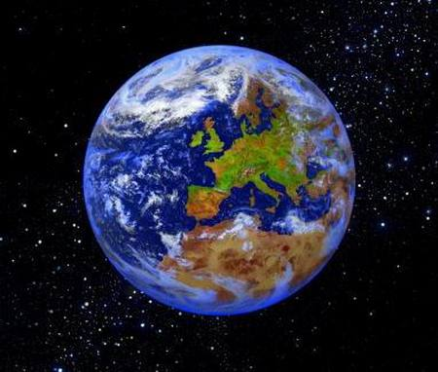
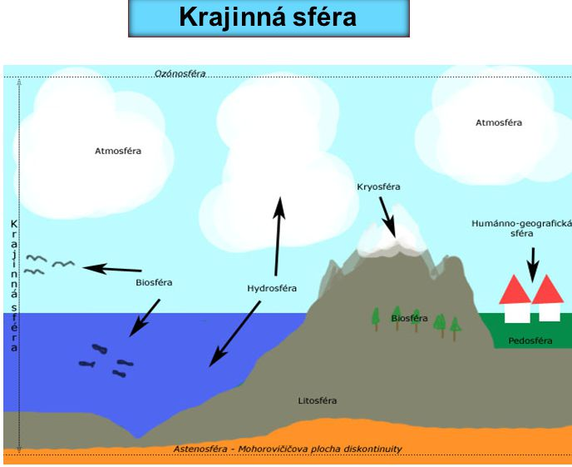
Čo vlastne KSZ je???
minulosť
súčasnosť

Slide 3
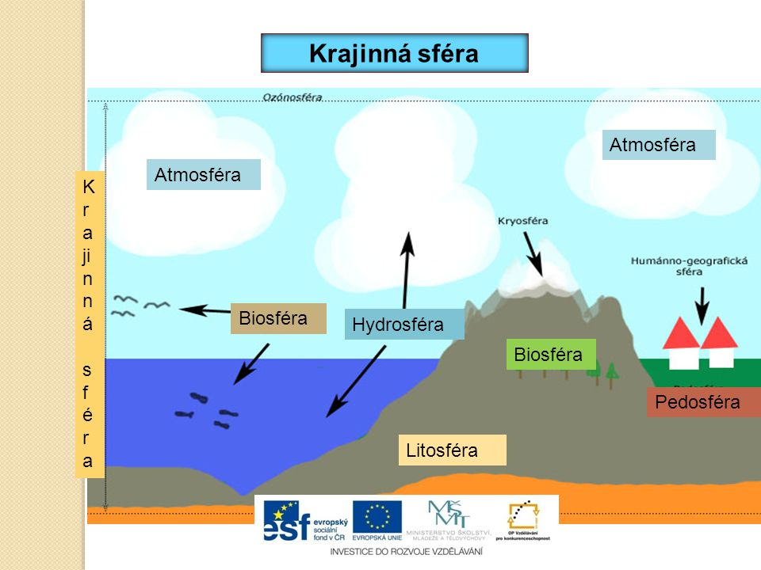

Slide 4
HRANICE KSZ

Slide 5
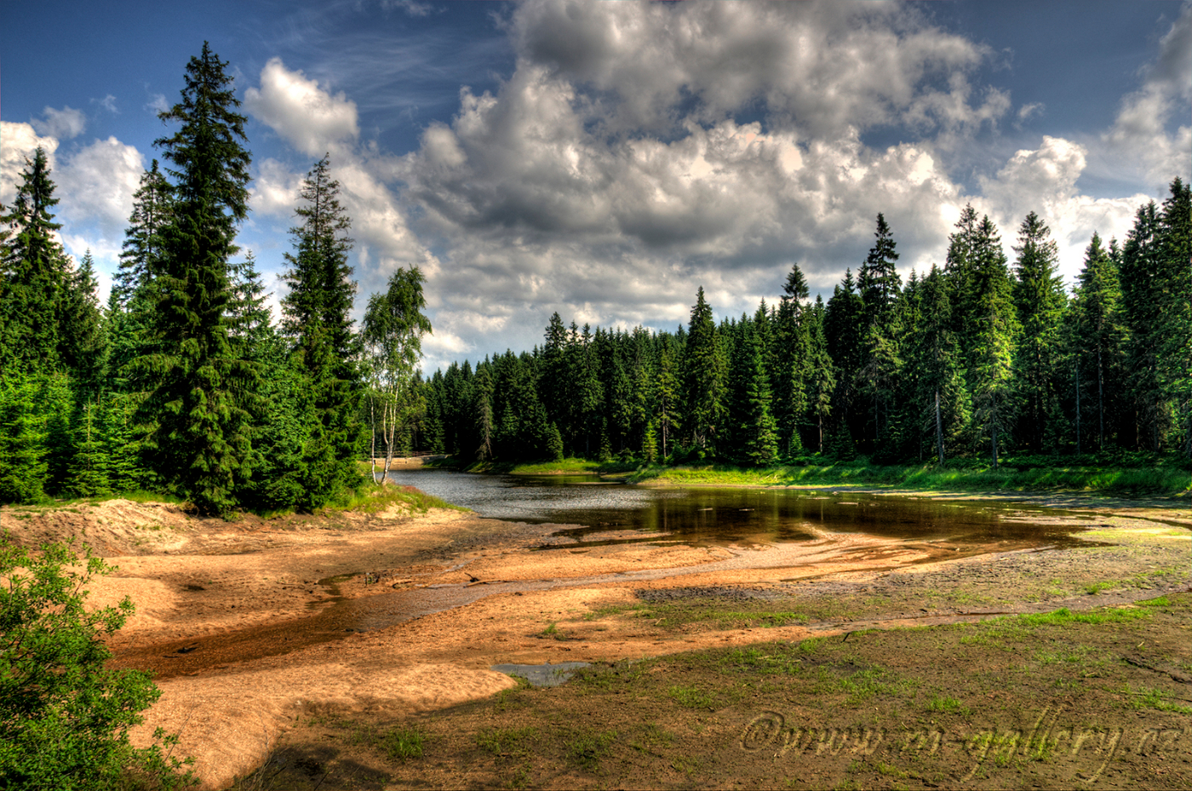
KRAJINA

Slide 6
FIXÁCIA

